Slide 1
Rymden
Notes:
Välkomen till min powepoint jag ska prata om olika intressanta saker om rymden som till exempel hur stjärnor skapas svarta hål

Slide 2
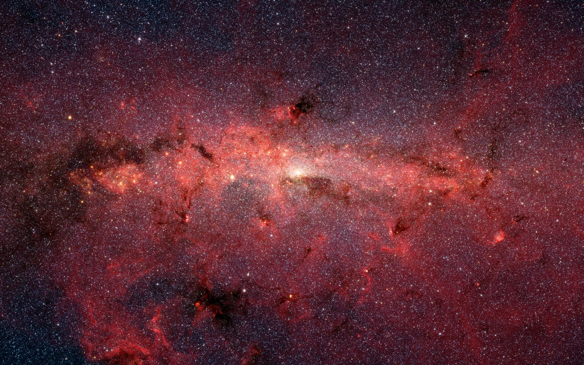
Notes:
Måln skapar stjärnor atomer dras ihop bildar stjärnor

Slide 3
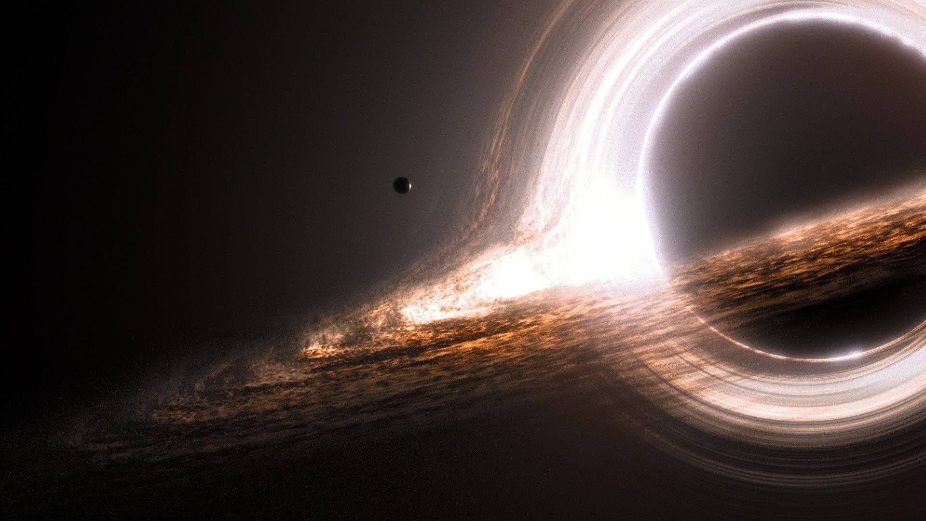
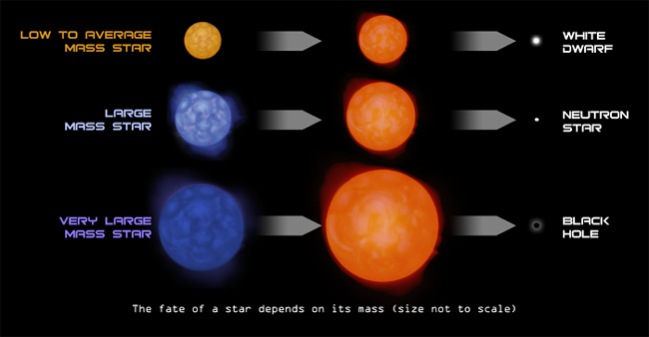

Slide 4
källor
* https://www.nasa.gov/audience/forstudents/5-8/features/nasa-knows/what-is-a-black-hole-58.html * * * * * * * * * * * * * * * *

